Slide 1
Панельная дискуссия: КОРПОРАТИВНАЯ СОЦИАЛЬНАЯ ОТВЕТСТВЕННОСТЬ
Новая парадигма взаимодействия
Бизнеса и НКО
VII Международная конференция «История развития: взгляд изнутри», 28-29 июня 2016 год

Slide 2
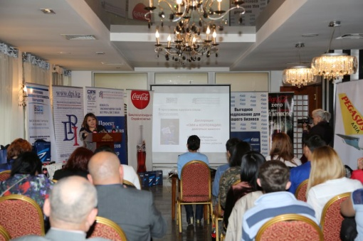
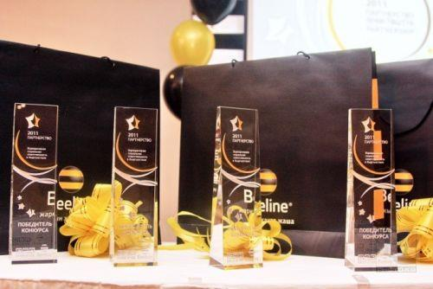
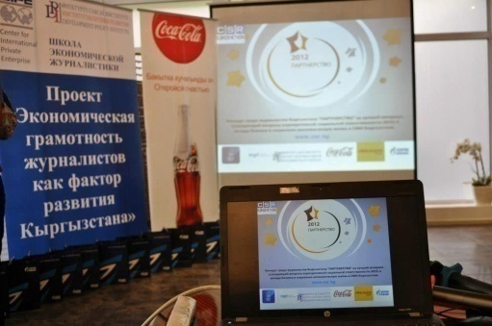
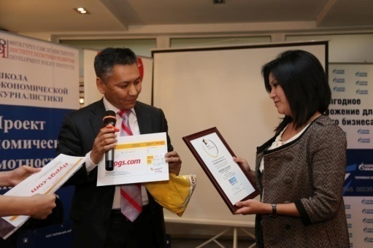
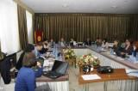

Slide 3
ЧТО ПОДРАЗУМЕВАЕТСЯ ПОД ТЕРМИНОМ CSR?
ЧТО ТАКОЕ CSR?
КАКИЕ ВОЗМОЖНОСТИ СОТРУДНИЧЕСТВА?
ЧТО ДЕЛАТЬ? КАК ВНЕДРЯТЬ?
КАК ИСПОЛЬЗОВАТЬ МЕХАНИЗМЫ CSR?

Slide 4
…МЕНЯЕТСЯ КОНТЕКСТ
Corporate
Social
Responsibility
КОРПОРАТИВНАЯ СОЦИАЛЬНАЯ ОТВЕТСТВЕННОСТЬ
Corporate
Sustainability and
Responsibility
КОРПОРАТИВНАЯ (ОРГАНИЗАЦИОННАЯ)
УСТОЙЧИВОСТЬ И ОТВЕТСТВЕННОСТЬ
Notes:
…МЕНЯЕТСЯ КОНТЕКСТ

Slide 5
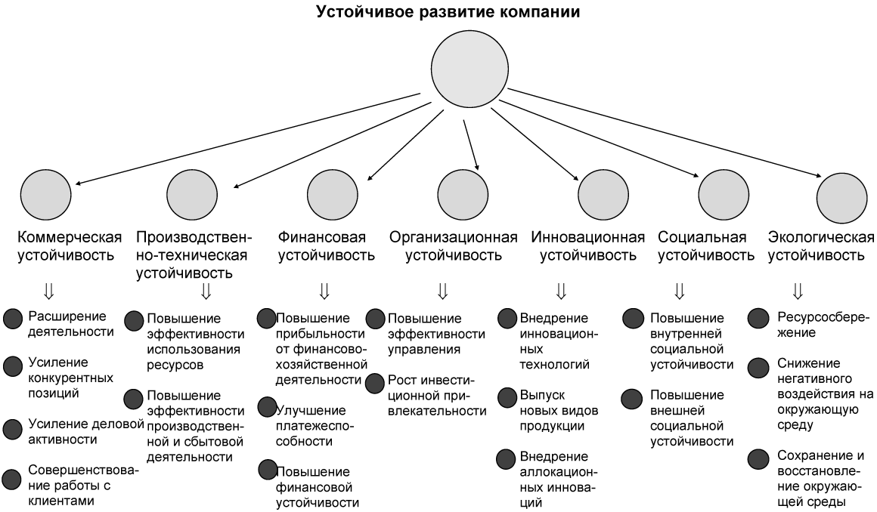
КСО укрепляет все основные бизнес задачи и функции компании
КСО – выгодно всем, и бизнесу так же

Slide 6
…МЕНЯЮТСЯ РОЛИ:
БИЗНЕС - не только потенциальный «донор» благотворительных и социальных проектов НКО.
НКО – не только получатель ресурсов
(не ask-ер)

Slide 7
ВОЗМОЖНЫЕ МЕХАНИЗМЫ СОТРУДНИЧЕСТВА
НКО
НКО как asker на проведение благотворительных мероприятий и программ
НКО как «получатель» выгоды от КСО-программ
НКО как партнер в планировании и реализации социальных, экономических и экологических проектов
НКО как консультант для бизнеса в области УР
НКО как медиатор
НКО как поставщик услуг (субподрядчик)
НКО как «мониторщик» статуса проектов бизнеса
НКО как аудитор (оценщик) результатов деятельности бизнеса
…..
Notes:
НКО

Slide 8
БИЗНЕС
ВОЗМОЖНЫЕ МЕХАНИЗМЫ СОТРУДНИЧЕСТВА
Бизнес как «благотворитель»
Бизнес как «самостоятельный исполнитель» программ по усилению НКО и других стейкхолдеров.
Бизнес как «клиент» или закупщик услуг
Бизнес как партнер НКО в планировании и реализации своих и их социальных, экономических и экологических проектов
Бизнес как наставник (бизнес-консультант) для НКО

Slide 9
РАСШИРЯЮТСЯ
ФОРМЫ
СОТРУДНИЧЕСТВА..
..а значит, увеличиваются
возможности взаимодействия..
Notes:
..а значит, возможности взаимодействия..

Slide 10
ФОРМЫ: Как Бизнес сотрудничает с НПО?
Корпоративная благотворительность.
Грантовые программы, связанные или не связанные с интересами бизнеса
Продвижение продаж (Социальный маркетинг)
Спонсорство (PR)
Социальные инвестиции
Совместные проекты (социальные, экологические, экономические)
Консультационные услуги (оценка, мониторинг, экспертные заключения,..)
Обучение(семинары, форумы, другое)
Аутсорсинг проектов (логистика, другие…)
Информационно-рекламные услуги (конкурсы. премии, реклама, другое)
Другие формы (волонтерство..итд)

Slide 11
ПРОНИКНОВЕНИЕ ГЛОБАЛЬНЫХ ТЕМ
УСТОЙЧИВОГО РАЗВИТИЯ
В БИЗНЕС-КОНТЕКСТ
КСО дает адаптивные формулировки таких проблем и тем..(через стандарты)

Slide 12
АКТУАЛЬНЫЕ ТЕМЫ СОТРУДНИЧЕСТВА
Notes:
Концепция устойчивого развития была предложена как новая модель экономического роста, социального равенства и экологической устойчивости.

Slide 13
УСИЛЯЮТСЯ ТРЕБОВАНИЯ…
К ПАРТНЕРАМ:
репутация
устойчивость
- прозрачность и подотчетность
К СОВМЕСТНЫМ ПРОЕКТАМ:
Характеристики
Результативность
Follow-up

